Slide 1



MAVEN
Présenté par :
KORA AMON
SAVADOGO IBRAHIM

Slide 2
SOMMAIRE
INTRODUCTION
PROJET MAVEN SIMPLE
PROJET MULTI-MODULE
POM
JAVA DATE
LES THREADS ET LE MULTITHREADING
JAVA I/0
MA PREMIERE APPLICATION
CONCLUSION

Slide 3
INTRODUCTION
Apache Maven est un outil open source de gestion de projets Java. Il automatise des tâches essentielles comme la compilation du code, la gestion des bibliothèques externes et la construction de l'application finale.
Son fonctionnement repose sur un fichier central appelé pom.xml, dans lequel le développeur déclare toutes les informations du projet : son nom, sa version et ses dépendances. Maven se charge ensuite de tout télécharger et organiser automatiquement.
Très répandu en entreprise, Maven est aujourd'hui un incontournable de l'écosystème Java.

Slide 4
PROJET MAVEN SIMPLE
Structure d'un projet Maven
II. PROJET MAVEN SIMPLE
Tous les projets Maven suivent la même structure. Voici l'arborescence standard :
Commandes essentielles
mon-projet/ ├── pom.xml └── src/ ├── main/ │ └── java/ │ └── App.java └── test/ └── java/ └── AppTest.java
mvn compile
Compile le code source
mvn test
Lance les tests unitaires
mvn package
Crée le fichier JAR
mvn install
Installe dans le dépôt local
mvn clean
Supprime les fichiers générés

Slide 5
PROJET MULTI-MODULE
III. PROJET MULTI-MODULE
Un projet Maven peut contenir plusieurs sous-modules qui partagent les mêmes dépendances et configuration.
parent-projet/ ├── pom.xml (parent) ├── module-core/ │ ├── pom.xml │ └── src/... ├── module-service/ │ ├── pom.xml │ └── src/... └── module-web/ ├── pom.xml └── src/...
Avantages
✅ Chaque module a son propre rôle (core, service, web)
✅ Le pom.xml parent centralise les dépendances communes
✅ mvn install depuis la racine compile tout le projet
✅ Idéal pour les grandes applications d'entreprise

Slide 6
POM
POM signifie Project Object Model. C'est le fichier pom.xml, le cœur de tout projet Maven. Il décrit le projet, ses dépendances et comment le construire..
<project> <groupId>com.example</groupId> <artifactId>mon-app</artifactId> <version>1.0.0</version> <dependencies> <dependency> <groupId>junit</groupId> <artifactId>junit</artifactId> <version>4.13</version> </dependency> </dependencies> </project>
Les balises clés
<groupId>
Identifiant de votre organisation (ex: com.monentreprise)
<artifactId>
Nom unique de votre projet
<version>
Version du projet (1.0.0, 2.1-SNAPSHOT...)
<dependencies>
Liste des bibliothèques dont dépend le projet

Slide 7
JAVA DATE
Java propose deux approches pour manipuler les dates :
V. JAVA DATE
❌ Ancienne API (avant Java 8)
✅ Nouvelle API (Java 8+)
java.util.Date — représente un instant
LocalDate — date sans heure (2024-01-15)
java.util.Calendar — manipule les dates
LocalTime — heure sans date (14:30:00)
Critique : complexe, peu lisible, non thread-safe
LocalDateTime — date + heure
DateTimeFormatter — formater les dates

Slide 8
JAVA DATE
Exemple de code
Obtenir la date et l'heure courantes
import java.time.LocalDate;
import java.time.LocalDateTime;
LocalDate today = LocalDate.now();
System.out.println(today); // 2024-01-15
LocalDateTime now = LocalDateTime.now();
System.out.println(now); // 2024-01-15T14:30:00

Slide 9
LES THREADS ET LE MULTITHREADING
Un thread (fil d'exécution) est une tâche qui s'exécute à l'intérieur d'un processus. Le multithreading permet d'exécuter plusieurs threads en parallèle dans la même application.
.
VI. LES THREADS ET LE MULTITHREADING
2 façons de créer un Thread
1. Étendre la classe Thread
2. Implémenter Runnable
class MaThread extends Thread { public void run() { System.out.println("Bonjour!"); } } new MaThread().start();
class MaTache implements Runnable { public void run() { System.out.println("Bonjour!"); } } new Thread(new MaTache()).start();
Quelques méthodes utiles
-start()
-run()
-sleep(ms)
RUNNING

Slide 10
JAVA I/O
VII. JAVA I/O
Java I/O (Input/Output) est l'ensemble des classes Java permettant de lire et écrire des données : fichiers, clavier, réseau, etc.
Exemple
import java.io.*;
public class GestionFichier {
public static void main(String[] args) {
String chemin = "mon_fichier.txt";
// 1. ÉCRITURE dans le fichier
try (BufferedWriter writer = new BufferedWriter(new FileWriter(chemin))) {
writer.write("Bonjour ! Voici un exemple concret de Java IO.");
writer.newLine();
writer.write("Ligne 2 : Utilisation de BufferedWriter.");
System.out.println("✅ Fichier écrit avec succès.");
} catch (IOException e) {
System.err.println("Erreur d'écriture : " + e.getMessage());
}

Slide 11
JAVA I/O
VII. JAVA I/O
// 2. LECTURE du fichier
try (BufferedReader reader = new BufferedReader(new FileReader(chemin))) {
String ligne;
System.out.println("📖 Contenu du fichier :");
while ((ligne = reader.readLine()) != null) {
System.out.println("- " + ligne);
}
} catch (IOException e) {
System.err.println("Erreur de lecture : " + e.getMessage());
}
}
}

Slide 12
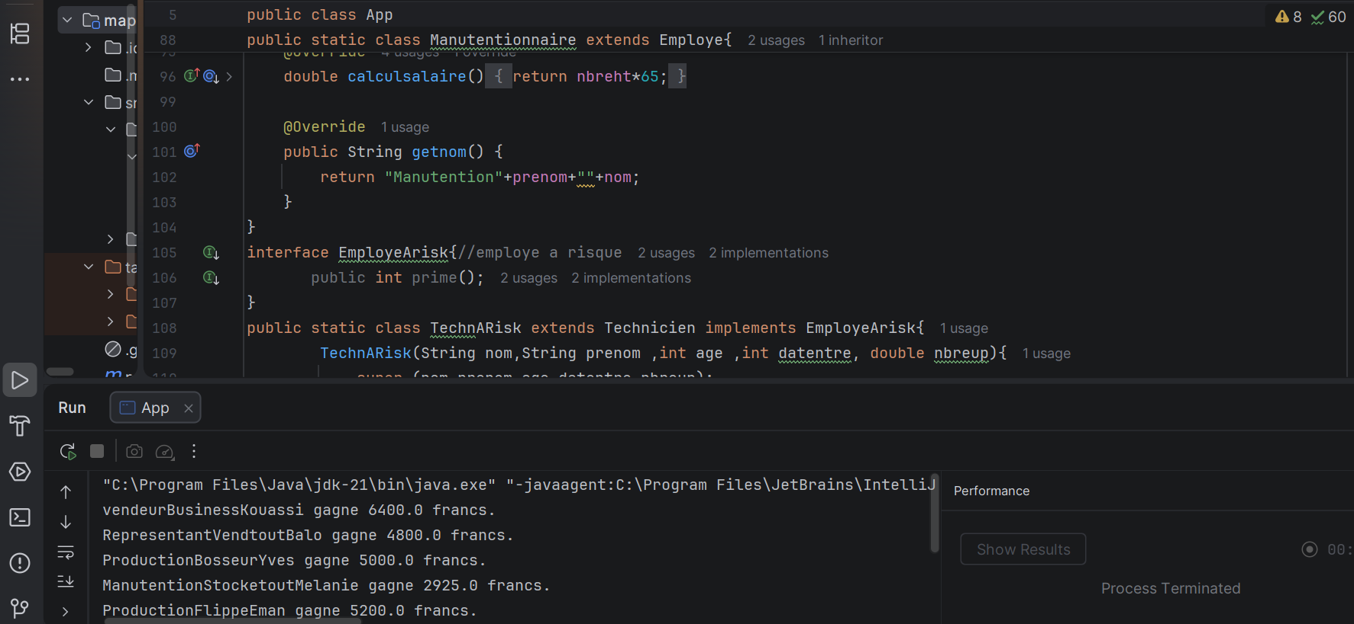
MA PREMIERE APPLICATION

Slide 13
CONCLUSION
Au terme de cette présentation, nous avons parcouru les concepts fondamentaux autour d' Apache Maven et de plusieurs notions clés du développement Java.
Maven s'impose comme un outil incontournable en entreprise, grâce à sa gestion automatisée des dépendances, sa structure standardisée et sa capacité à gérer des projets simples comme des architectures multi-modules complexes.
Au-delà de Maven, nous avons également exploré :
Java Date avec la nouvelle API java.time, plus lisible et thread-safe
Les Threads et le Multithreading , permettant l'exécution parallèle de tâches
Java I/O , pour la lecture et l'écriture de fichiers de manière fiable

Slide 14
FIN DE LA PRESENTATION
Merci !

Slide 15

Questions …
Q&A
www.osistechnologies.com
Q&A
www.osositechnologies.com

